Slide 1
Муниципальное бюджетное общеобразовательное учреждение Русская средняя общеобразовательная школа имени Героя Советского Союза М.Н.Алексеева
(дошкольная группа)
Летопись команды ЮПИД «Светофорчик»

Slide 2
ПОЛОЖЕНИЕ
ОБ ОТРЯДЕ ЮНЫХ ИНСПЕКТОРОВ ДВИЖЕНИЯ
1.Общие положения
1.1. Настоящее положение разработано с целью определения деятельности отряда юных помощников инспекторов движения в МБОУ Русской СОШ им.М. Н. Алексеева(дошкольная группа).
1.2. Положение составлено в соответствии с Федеральным законом «Об образовании в Российской федерации», Конвенцией ООН о правах ребенка, Конституцией Российской Федерации, Уставом школы.
1.3. Отряд юных помощников инспекторов движения (далее - ЮПИД) – это добровольное объединение дошкольников, которое создается с целью формирования у детей специальных знаний, умений, практических навыков безопасного поведения на дороге, воспитания у них гражданственности и ответственности, вовлечения дошкольников в работу по пропаганде безопасного поведения на дорогах и улицах среди детей младшего и среднего возраста.
1.4. Отряд ЮПИД создается по инициативе органов образования, Госавтоинспекции, педагогического коллектива школы, а также детской общественной организаций или группы детей.
1.5. Для руководства отрядом ЮИД приказом образовательного учреждения утверждается ответственный из числа педагогического коллектива школы.
1.6. Отряд ЮПИД имеет собственную атрибутику (название отряда, эмблему, девиз, форменную одежду).
2. Цели и задачи отряда ЮПИД
2. 1. Основными целями создания и деятельности отряда ЮПИД являются:
- снижение уровня детского дорожно-транспортного травматизма;
- воспитание законопослушных участников дорожного движения, чувства коллективизма, дисциплинированности, ответственности за свои поступки;
- пропаганда здорового образа жизни;
- профилактика правонарушений и безнадзорности среди обучающихся.
2.2. Основные задачи, решаемые в процессе работы отряда ЮПИД:
- широкое привлечение дошкольников к пропаганде правил безопасного поведения на дорогах;
- углубленное изучение и закрепление знаний ПДД;
- овладение навыками работы по пропаганде ПДД;
- овладение практическими методами предупреждения детского дорожно-транспортного травматизма;
- овладение практическими навыками оказания первой медицинской помощи пострадавшим в ДТП;
- овладение техническими знаниями по устройству и эксплуатации велосипеда.

Slide 3
..
Команда ЮПИД
»Светофорчик»
Девиз команды:
«Светофор не дремлет, не спит.
На посту днём и ночью стоит. Правила он соблюдать помогает
И от беды вас всегда защищает».
Эмблема:
Речевка:
Нужно слушаться без спора
Указаний светофора.
Нужно правила движенья
Выполнять без возраженья.
Всем кто любит погулять,
Всем без исключения
Нужно помнить,
Нужно знать
Правила движения.

Slide 4
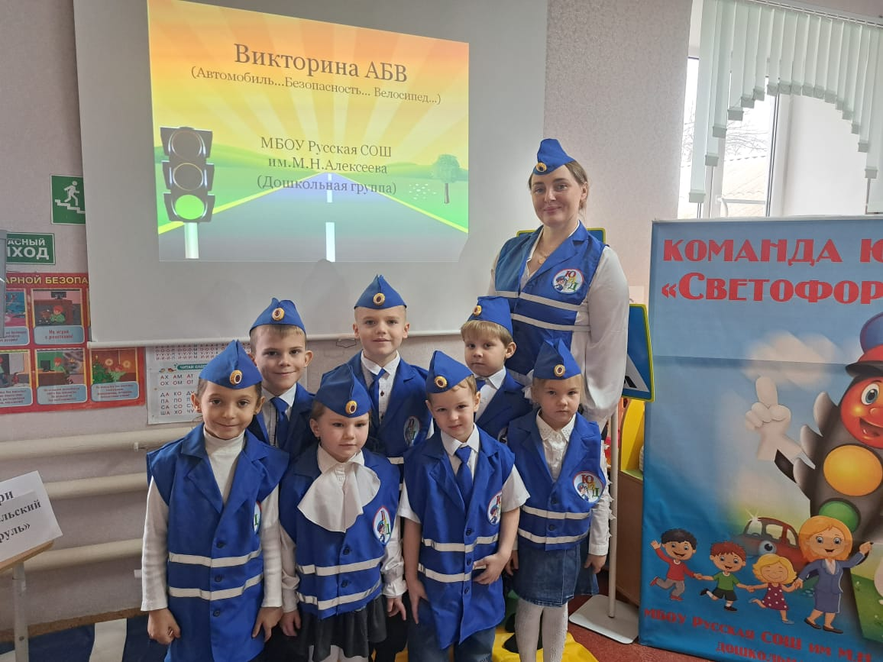
Руководитель отряда ЮПИД:
воспитатель Майко М.А.
Состав отряда ЮПИД:
Маслаков Никита.
Ивакин Владислав.
Юренко Иван.
Аршинникова София.
Середа Ирина.
Барабаш Илья.
Родионова Алиса.

Slide 5
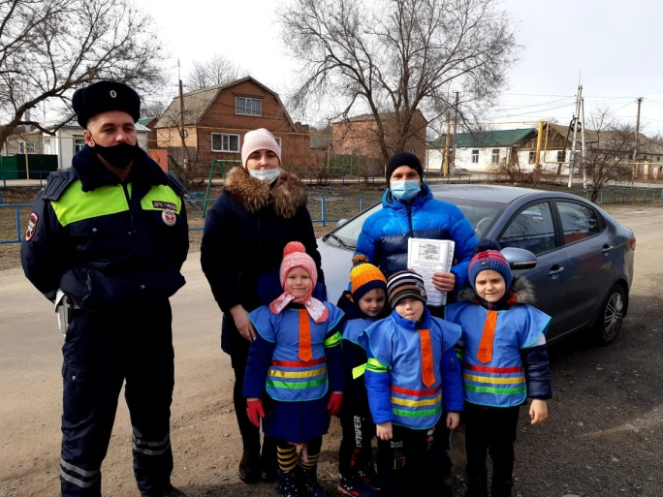
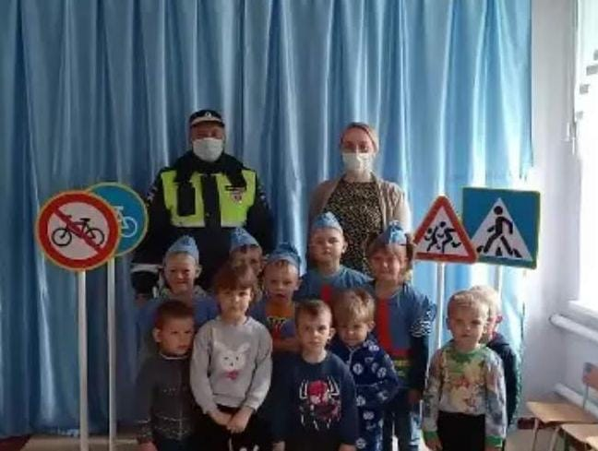
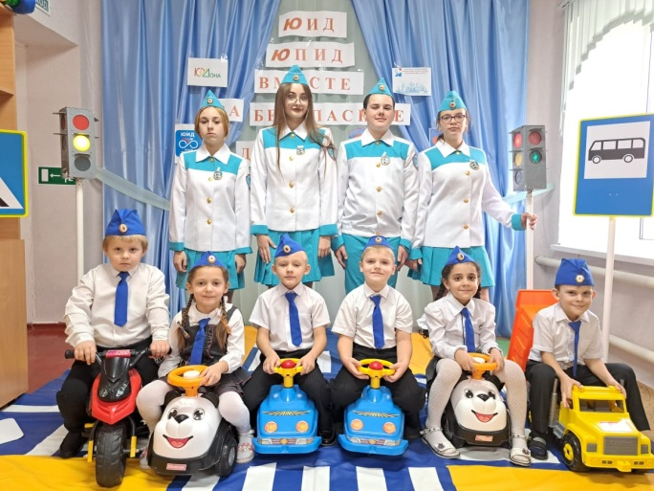
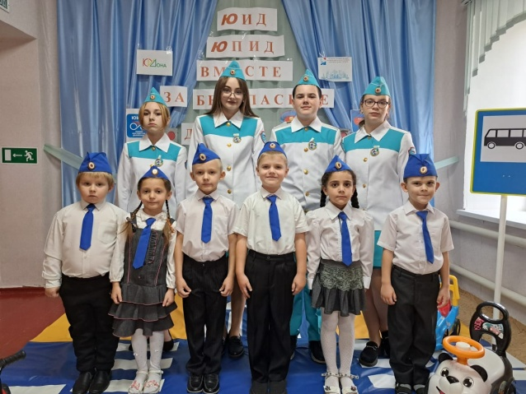
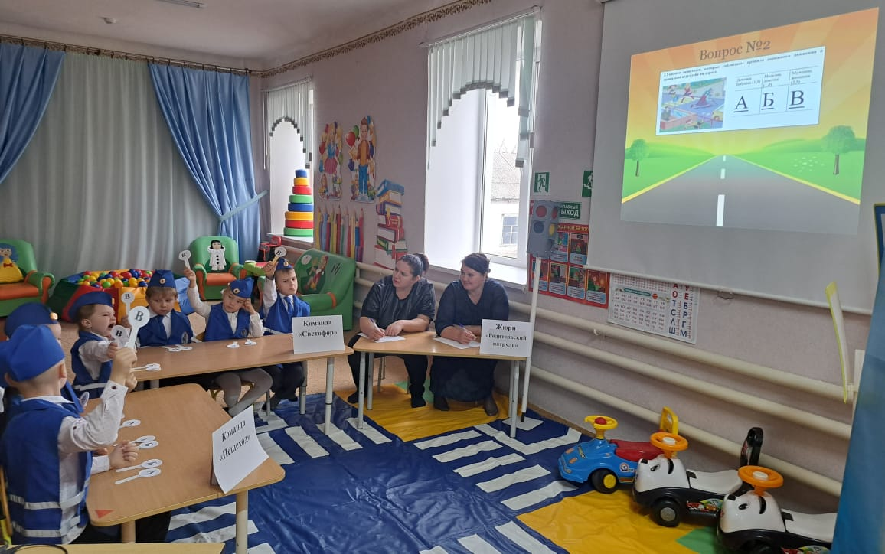
Акция с участием сотрудников ГАИ-ГИБДД:
«Внимание,дети!»
2021 г.
Конкурс:
«ЮИД и ЮПИД вместе за безопасные дороги»
2023 г.
Викторина АБВ
«Автомобиль…
Безопасность …
Велосипед…»
2024 г.

